Slide 1
C · L · N
Capitale · Lavoro · Nascite — Relazioni numeriche negli ultimi 60 anni

Slide 2
https://www.ec.univaq.it/fileadmin/user_upload/Economia/Materiale_didattico/PACE_ROBERTA/Economia_Politica/561slides_18.pdf

Slide 3
https://fisp.diocesipadova.it/wp-content/uploads/sites/11/2016/07/Pitingaro-Il-Pil.pdf
PIL con il metodo dei REDDITI =
Redditi da Lavoro + Redditi da Capitale + Imposte indirette
Redditi da Lavoro = redditi dei lavoratori dipendenti = stipendi e salari
Redditi da Capitale = "guadagno netto" dell'imprenditore che paga lo stipendio + gli ammortamenti dei macchinari e degli immobili + le rendite finanziarie e bancarie (gli interessi che le aziende pagano alle banche per i prestiti) + le rendite immobiliari (gli affitti di capannoni e terreni)
Imposte indirette = IVA + IRAP + IMU + accise + imposte di bollo e registro + tasse sulle concessioni governative + imposta su pubblicità

Slide 4
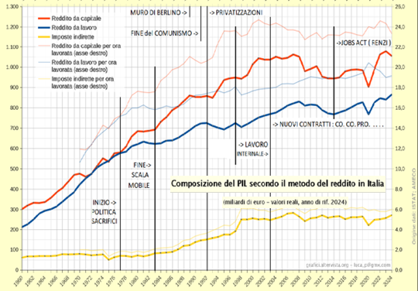
https://grafici.altervista.org/composizione-del-pil-secondo-il-metodo-del-reddito/

Slide 5
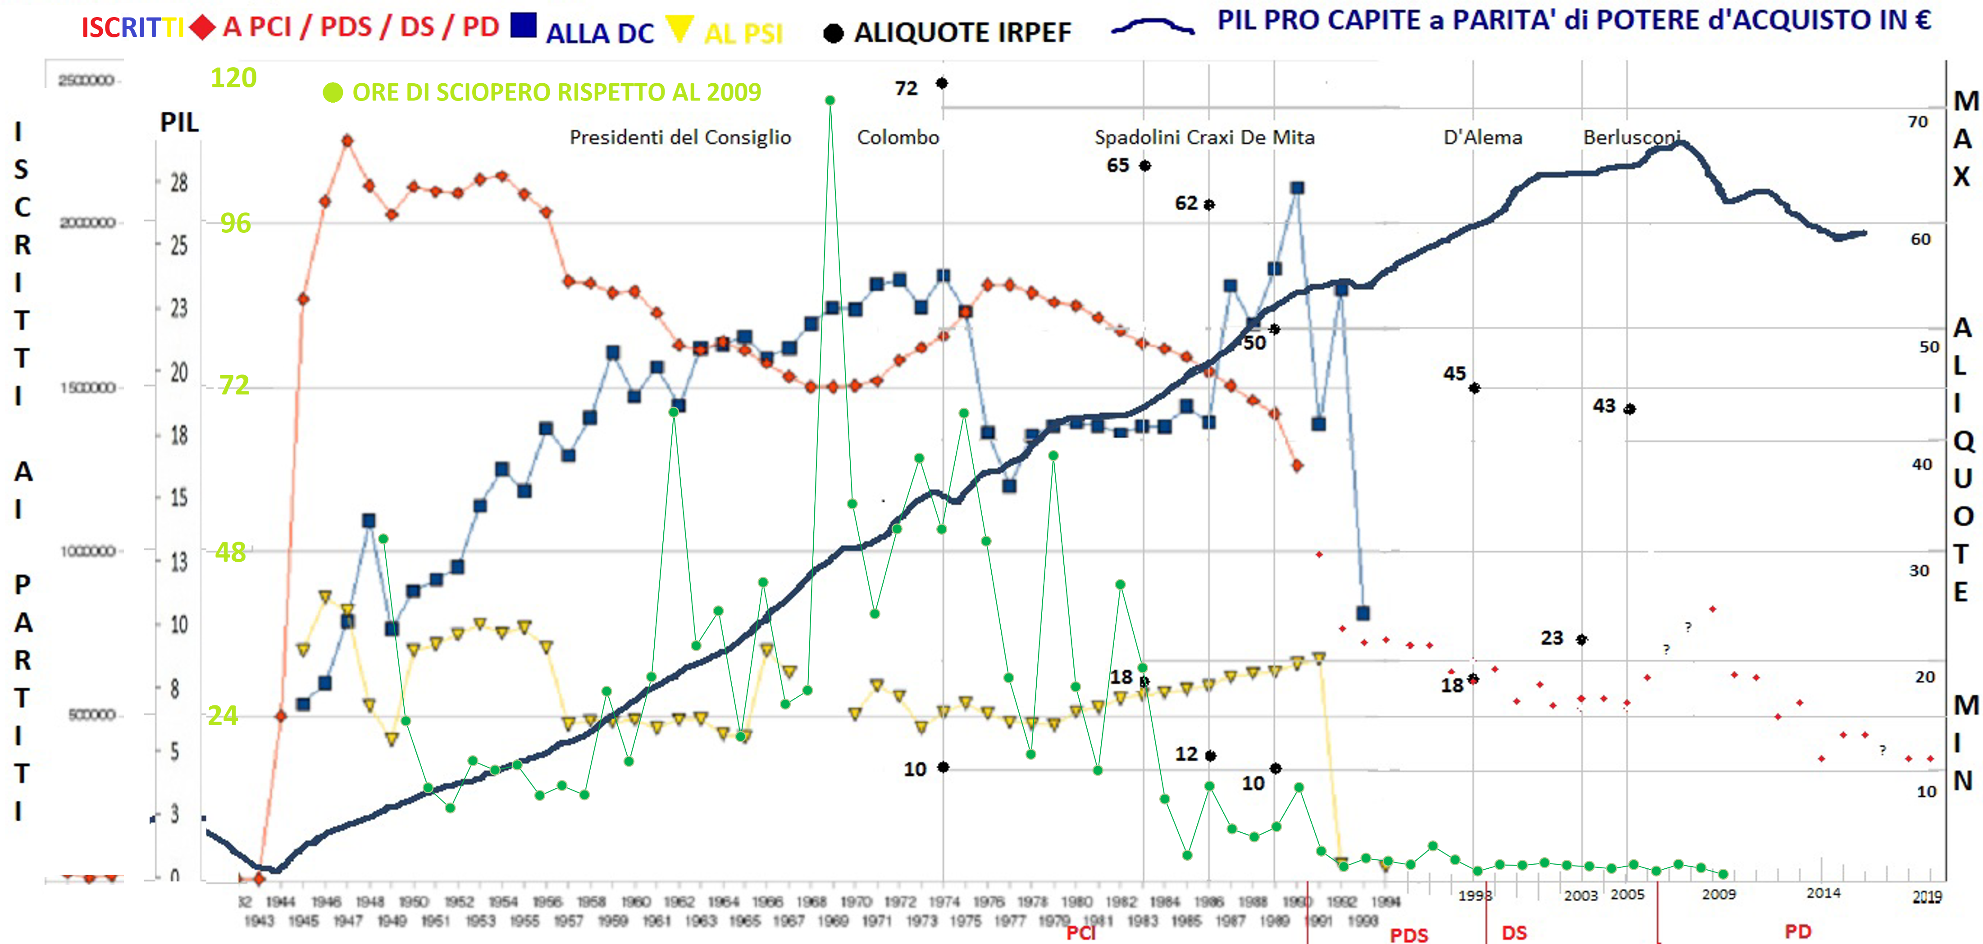

Slide 6
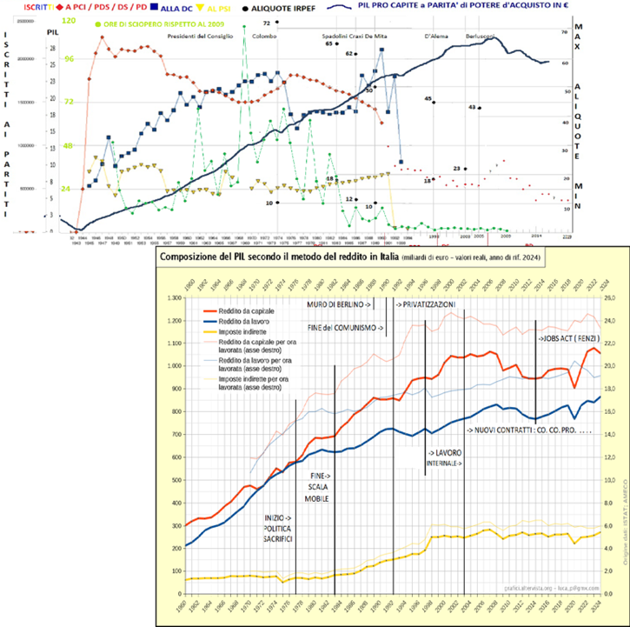

Slide 7
https://www.dt.mef.gov.it/it/dipartimento/pubblicazioni/aggiornamento_NADEF/
Nota di Aggiornamento del Documento di Economia e Finanza – Nadef
https://www.dt.mef.gov.it/export/sites/sitodt/modules/documenti_it/analisi_progammazione/documenti_programmatici/doc_prog_fp_2025/DPFP_2025.pdf
Documento programmatico di finanza pubblica del 2025
a pag. 32 il PIL con il metodo della spesa , NON con quello dei redditi.
Nel 2025 il reddito del Capitale è stato di 1076,9 G€ ; il reddito del Lavoro di 900,4
La differenza è di 176,5 G€ a favore del Capitale;
il rapporto C/L vale 1,19: se per il suo lavoro
un dipendente ha avuto un reddito lordo di 100 , con quel lavoro
ha prodotto anche 119 di reddito lordo per il Capitale
In Italia non è sempre stato così : come si è visto nella terza immagine ,
fra il 1971 ed il 1977 è stato, + o -, C=L cioè C/L=1.
All’estero è (stato) ancora più differente.
Questi dati non escludono che si possano fare
una considerevole quantità di «distinguo»,
tuttavia la regolarità dei grafici è indicativa di caratteristiche nazionali

Slide 8
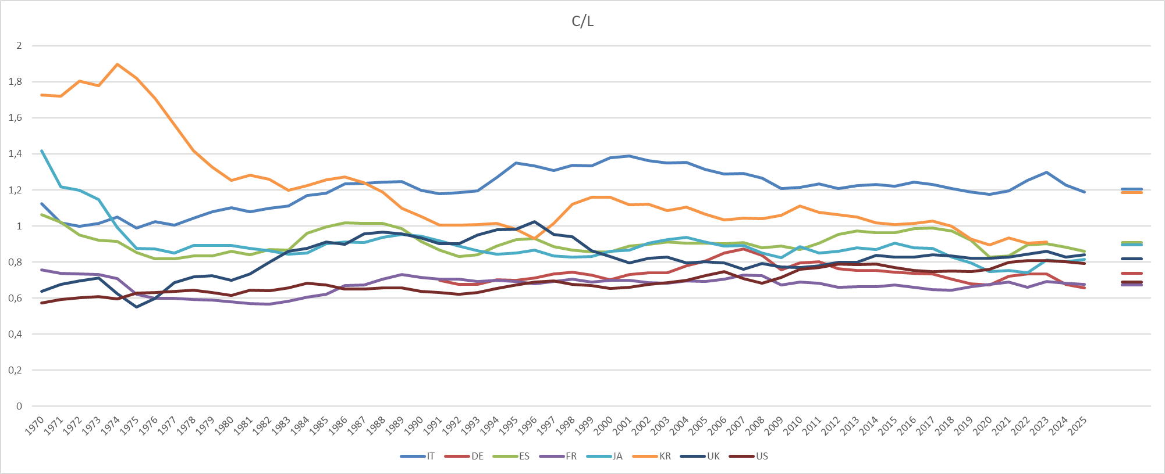
In media sui 55 anni considerati, quando la lavoratrice italiana produce 100 , ne lascia al Capitale 54,6; il koreano 54,2; la spagnola 47,6; il giapponese 47,2; l’inglese 45; il tedesco 42,4; la statunitense 40,8; il francese 40,2

Slide 9
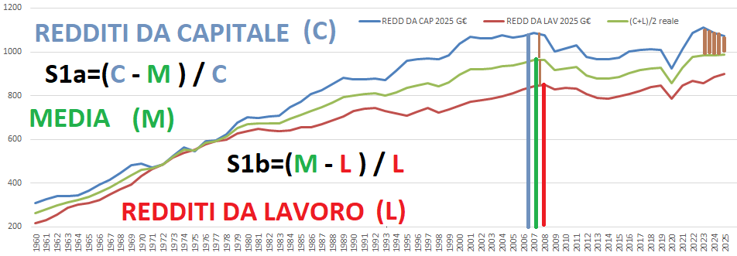
E’ (C – M ) = ( M - L ) . QUANDO’ E’ C > L , E’ (C-M) / C < (M - L) / L
LA PERDITA RELATIVA DEL LAVORO E’ MAGGIORE
DELL’INCREMENTO RELATIVO DEL CAPITALE.
QUANDO E’ L > C LA PERDITA RELATIVA DEL LAVORO E’ MINORE
DELL’INCREMENTO RELATIVO DEL CAPITALE

Slide 10
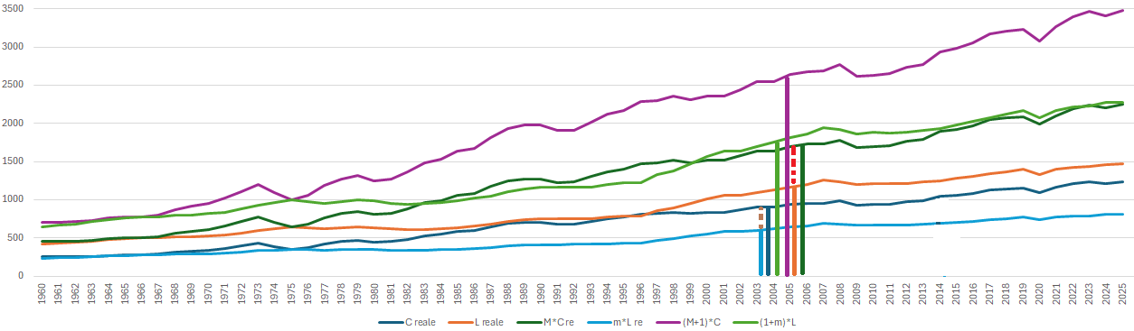
Incremento relativo del Capitale S1A e Perdita relativa del Lavoro S1B
1. Incremento del Capitale oggi = Perdita del Lavoro oggi: Nell’economia di oggi il Lavoro prende L ed il Capitale prende C. SE valesse ancora il massimo storico M rispetto al Capitale C attuale, il Lavoro prenderebbe MAX[L/C(i)]*C = M*C. La perdita del Lavoro oggi è quindi M*C-L = M*C- (L/C)*C = ( M – L / C )*C = Incremento del Capitale oggi . Per rendere tale Incremento relativo, dobbiamo confrontarlo con un’Economia Potenziale di Riferimento : quella in cui il Capitale prende C ed il Lavoro prende M*C , cioè un’Economia che vale M*C+C= ( M + 1 ) * C
L’Incremento relativo del Capitale S1A è quindi l’Incremento del Capitale oggi = ( M – L / C )*C diviso il valore dell'Economia Potenziale di Riferimento ( M + 1 ) * C => ( M – L / C ) / ( M + 1 )
2. Perdita del Lavoro oggi = Incremento del Capitale oggi : Nell’economia di oggi il Lavoro prende L ed il Capitale prende C. SE valesse ancora il minimo storico m rispetto al Lavoro L attuale, il Capitale prenderebbe min[C/L(i)]*L = m*L . L’incremento del Capitale oggi è quindi C - m*L = (C/L)*L – m*L = (C/L)*Li -mL = (C/L-m)*L = Perdita del Lavoro oggi . Per rendere tale Perdita relativa, dobbiamo confrontarla con un’Economia Potenziale di Riferimento : quella in cui il Lavoro prende L ed il Capitale prende m*L, cioè un’Economia che vale L+m*L=(1+m)*L
La Perdita relativa del Lavoro S1B è quindi la Perdita del Lavoro oggi = (C/L-m)*L diviso il valore dell'Economia Potenziale di Riferimento =(1+m)*L=> (C/L-m) / (1+m)

Slide 11
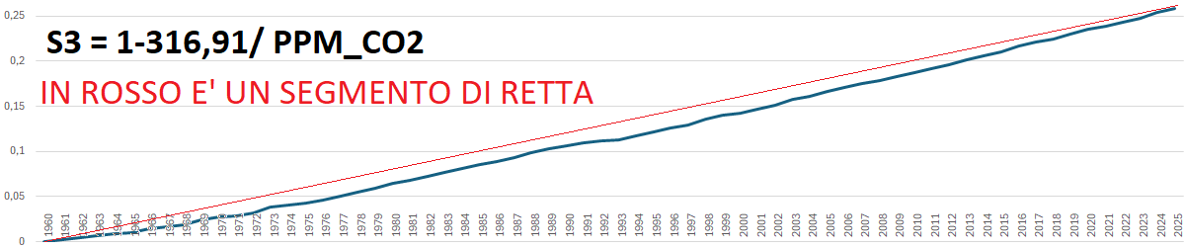
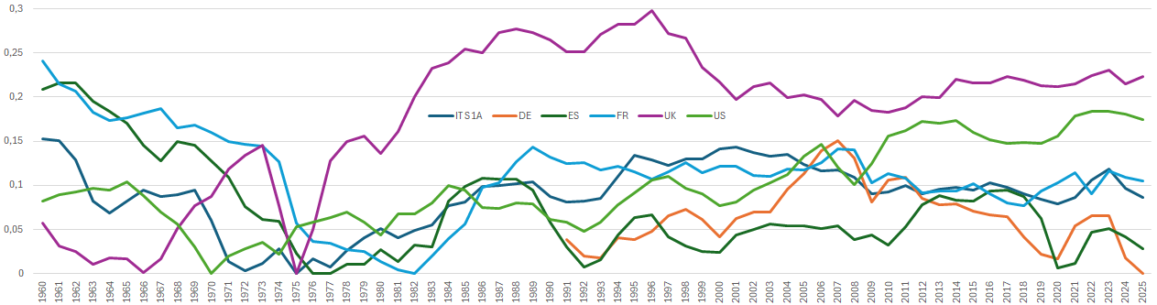
AL DI SOPRA DELLE UMANE VICENDE, LA CO2 CRESCE IMPERTURBABILE

Slide 12
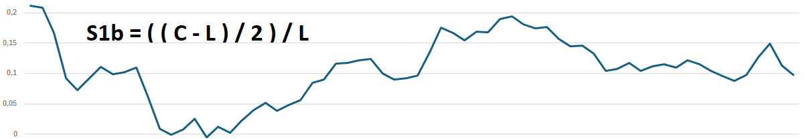
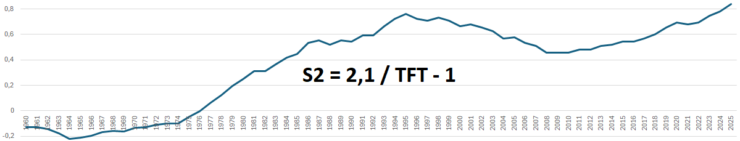
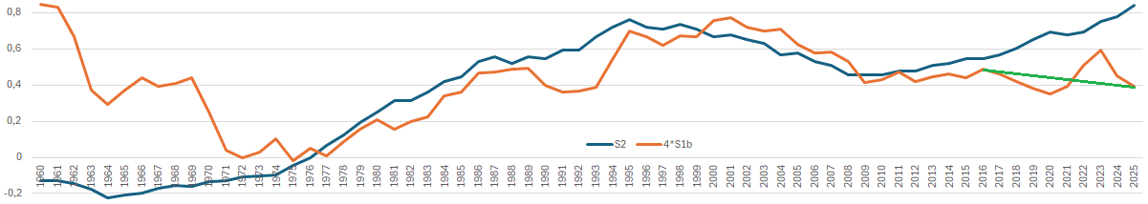

Slide 13
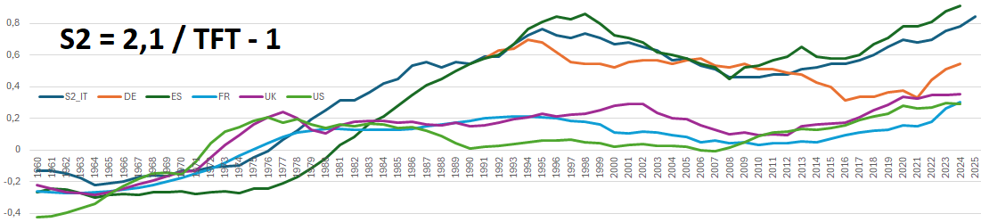
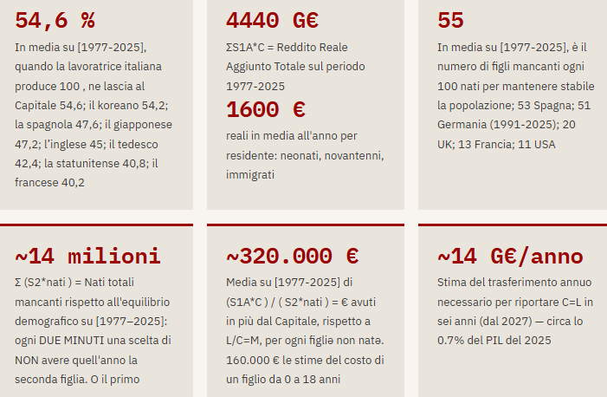

Slide 15
